Slide 1
Biskupin ein prähistorisches Dorf
Universität Rzeszów Fakultät für Archäologie
Bearbeitet von:
Tomasz Magdziarz
Student des 1. Studienjahres
Stj. 2023-24

Slide 2
Präsentationsplan
Biskupin-Standort
Geschichte
Archäologischer Festspiele
Wörterverzeichnis

Slide 3
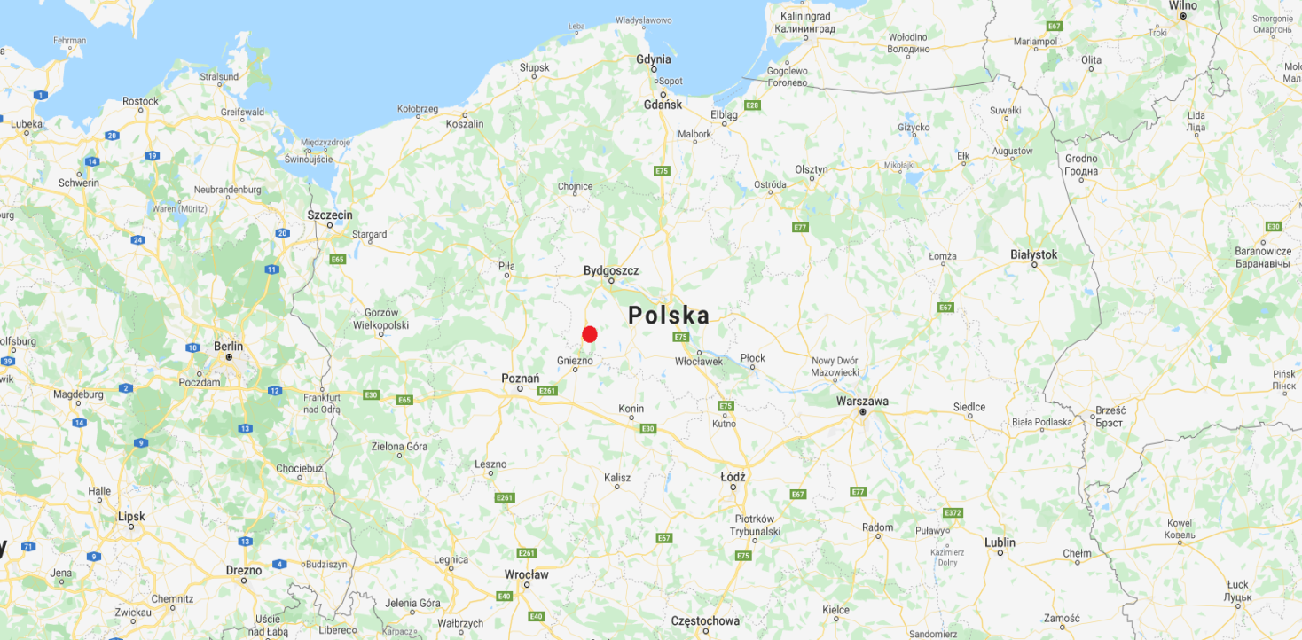
Biskupin-Standort
Biskupin ist ein prähistorisches Dorf im Powiat Żniński in der Gemeinde Gąsawa, Woiwodschaft Kujawien-Pommern. Die Gründung wird auf etwa 700–400 v. Chr. Ein Teil der Kultur wird in die ältere Eisenzeit (Hallstattzeit) gestellt, ein anderer Teil stilistisch der spätbronzezeitlichen Lausitzer Kultur zugerechnet.

Slide 4
Geschichte
Der polnische Lehrer Walenty Szwajcer entdeckte 1933 das ehemals befestigte Dorf. Er informierte Prof. Józef Kostrzewski aus Posen über die Entdeckung der hölzernen Pfähle im Uferbereich des Sees. Archäologische Ausgrabungen und Untersuchungen durch polnische Wissenschaftler begannen im Jahr 1934 und dauerten bis zum Ausbruch des Zweiten Weltkriegs. Während der Besatzung Polens führte die Sonderabteilung SS-Ausgrabung Urstätt unter dem Kommando des Hauptsturmführers Hans Schleif Ausgrabungen auf der Halbinsel Biskupin durch. Ziel dieser Ausgrabungen war es, etwaige Hinweise auf den urgermanischen Ursprung der Ansiedlung für die nationalsozialistische Propaganda zu konstruieren.

Slide 5
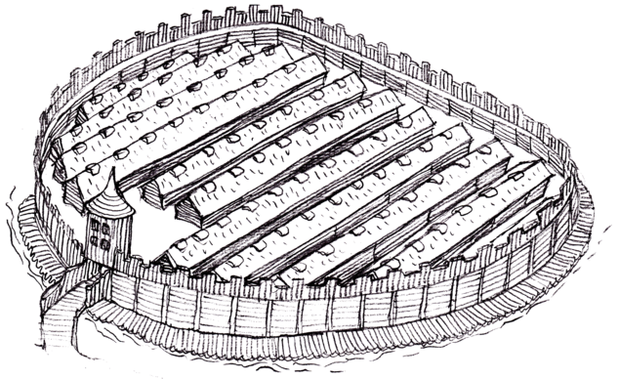
Das Dorf bot etwa 1000 Bewohnern zusammen mit Rindern, Schweinen und Kleinvieh Platz. Das Dorf lag auf einer 6900 m² großen Insel im Biskupiner See und war auf Pfählen im See gebaut, mit Zugang über eine einzige Brücke sowie durch Boote.

Slide 6
Dem feuchten Untergrund ist die Erhaltung eines großen Teils der hölzernen Bauten zu verdanken. Hölzernes Buhnenwerk sowie ein umlaufender Holz-Erde-Ringwall, dem hölzerne Innenbauten Halt verliehen, umgaben die Insel. Eine einzige Torgasse durchschnitt den Ringwall. Ein mit Holz befestigter Damm verband die Insel mit dem Seeufer. Die Siedlung selbst bestand aus etwas über 100 in Blockhausbauweise errichteten Holzhäusern, die in 13 parallelen Zeilen angeordnet waren. Zwischen den Häuserzeilen verliefen mit Bohlen belegte Straßen. Die Häuser waren gleich groß (8 × 9 m). Jedes besaß an der Südseite einen Vorraum, dazu einen Hauptraum mit steinernem Herd. Das Siedlungsbild lässt einheitliche Planung erkennen.

Slide 7
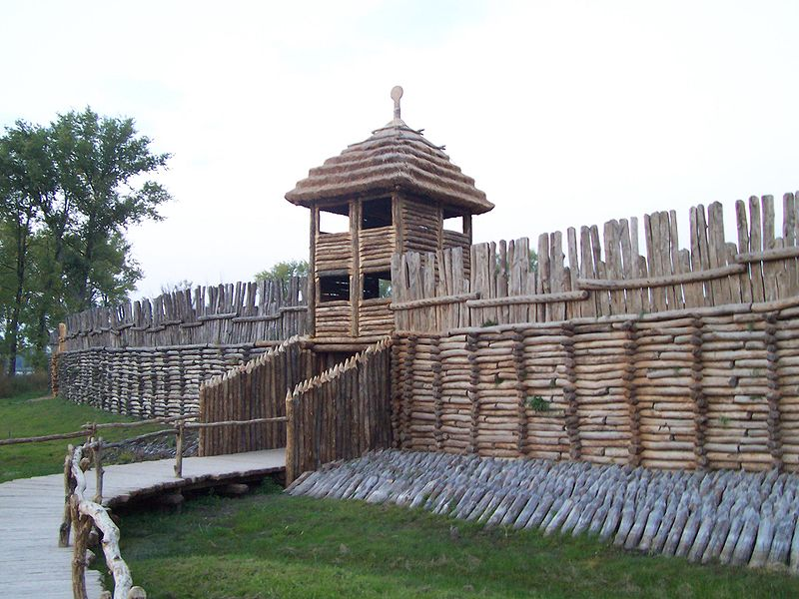
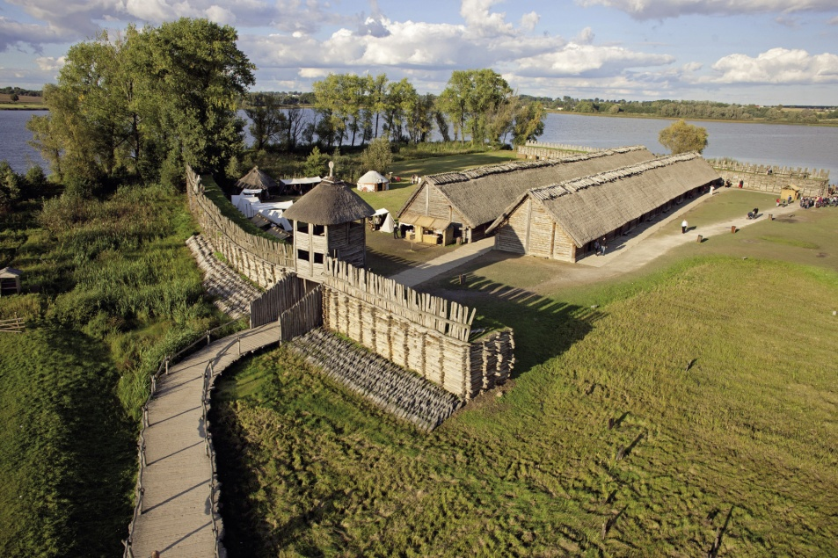
Archäologische Festspiele
Ein Teil der Schutzwallanlage mit Tor, einige Straßen und zwei Wohnhäuser sind zur Veranschaulichung der ursprünglichen Bebauung der Siedlung rekonstruiert worden. Auf dem Gelände befindet sich auch ein Museumspavillon, in dem sich die Besucher mit der Geschichte und Kultur der Region Biskupin von der Steinzeit bis zum späten Mittelalter vertraut machen können.

Slide 8
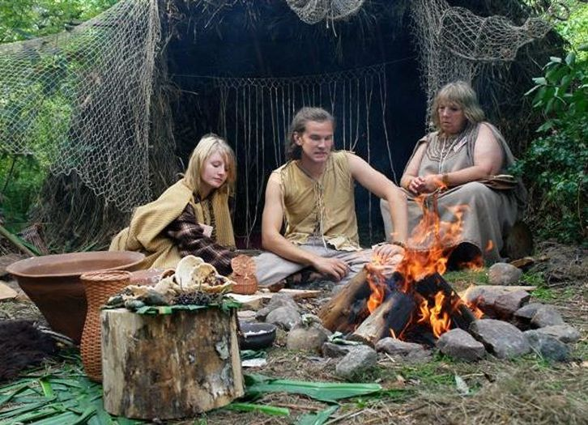
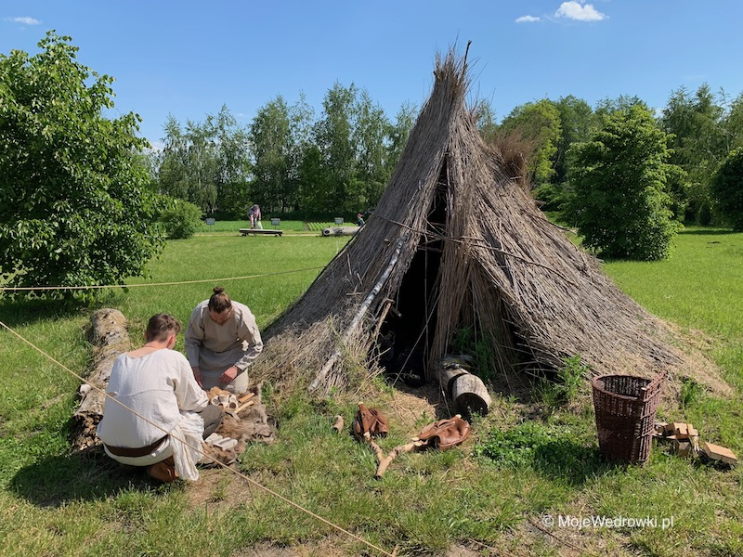
Im Rahmen der experimentellen Archäologie stellen Museumspädagogen regelmäßig altes Handwerk vor, und jedes Jahr in der dritten Septemberwoche finden auf dem Museumsgelände archäologische Festspiele statt, die immer unter einem anderen Motto stehen, z. B. „ Kelten – ein europäisches Volk", "Die Wikinger und ihre Nachbarn", "Der Mensch und seine Umwelt in vergangenen Zeiten".

Slide 9
Wörterverzeichnis
der Standort – lokalizacja
das Dorf – wioska
die Gemeinde – gmina
die Gründung – założenie
die Eisenzeit – epoka żelaza
Lausitzer Kultur – kultura łużycka
entdeckt – odkryty
die hölzernen Pfähle – drewniane pale
die Untersuchung – badanie
der Wissenschaftler - naukowiec
die Halbinsel – półwysep
der Hinweis – wskazówka
der Bewohner - mieszkaniec

Slide 10
die Brücke – most
die Innenbauten- zabudowania wewnętrzne
der Durchschnitt – średnia
das Seeufer – brzeg
die Blockhausbauweise – budowa domu z bali
das Holzhaus – drewniany dom
die Parallele – równoległa
die Zeile – linia
gleich – nawet
die Südseite – strona południowa
der Vorraum – przedpokój
das Siedlungsbild – zdjęcie osady
die Schutzwallanlage – system ścian ochronnych
das Wohnhaus – dom mieszkalny
die Veranschaulichung – wizualizacja
die Bebauung – zabudowa
das Gelände – teren
die Steinzeit – epoka kamienia

Slide 11
das Mittelalter – średniowiecze
der Museumspädagoge – edukator muzealny
regelmäßig – regularny
das Museumsgelände – teren muzeum
die Kelten – Celtowie
der Wikinger – wiking
die Umwelt – środowisko
die Insel – wyspa
der Zugang – wstęp
die Quelle – źródło
das Wörterverzeichnis - indeks wyrazów

Slide 12
Quellen
https://de.wikipedia.org/wiki/Biskupin_(pr%C3%A4historisches_Dorf)
https://www.pctesin.cz/platforma_edukacyjna/images/images/dawne_dzieje_3.png
https://ewaway.pl/wp-content/uploads/2020/05/Biskupin_mapa2_dot.png
https://www.polish-online.com/polen/staedte/biskupin.php
https://i.pinimg.com/originals/0b/50/32/0b5032213e024d436aa21df68e23bb3e.jpg
https://www.diki.pl/slownik-niemieckiego

Slide 13
VIELEN DANK!

